Slide 1
Локальные и глобальные компьютерные сети
Коммуникационные технологии

Slide 2
Задания:
1.Сделать краткий конспект по презентации в тетради.
2.По ходу ознакомления с презентацией выполняем задания в тетради.

Slide 3
Передача информации
Сообщение – передаваемая последовательность сигналов, символов и знаков.
Источник передачи
Канал связи
Приемник передачи
кодирование
декодирование

Slide 4
Канал связи
Звуковые волны
Акустические и электрические сигналы
Световые волны

Slide 5
Пропускная способность, или скорость передачи информации
1 Кбит/с = 1024 бит/с
1 Мбит/с = 1024 Кбит/с
1Гбит/с = 1024 Мбит/с

Slide 6
Переведите
2048 Кбит/с = ____ Мбит/с,
16384бит/с = _____Кбит/с ,
10 Кбит/с = ______бит/с

Slide 7
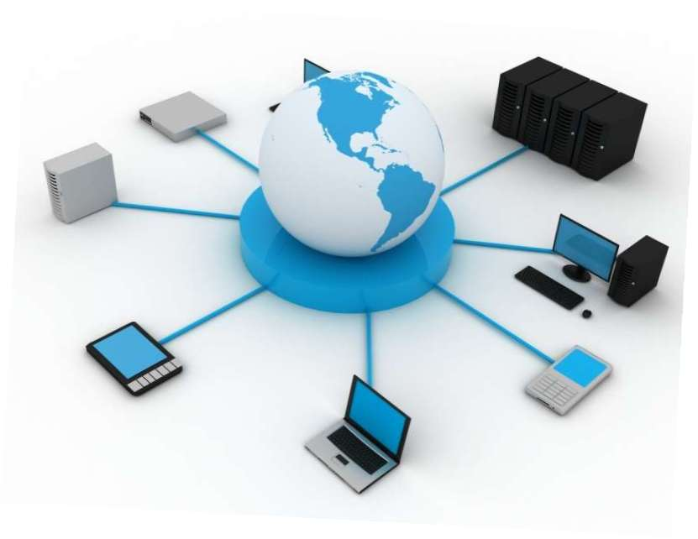
Что такое локальная компьютерная сеть
Локальная компьютерная сеть объединяет компьютеры, установленные в одном помещении.
Локальная сеть позволяет пользователям получить совместный доступ к ресурсам компьютеров, а также к периферийным устройствам (принтерам, сканерам, дискам, модемам и др.), подключенным к сети.

Slide 8
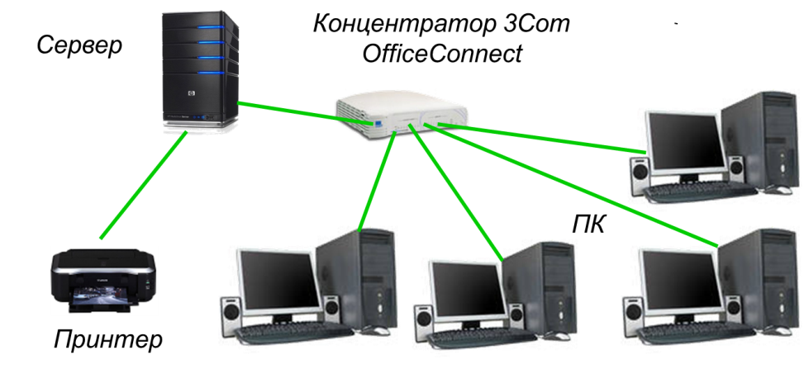
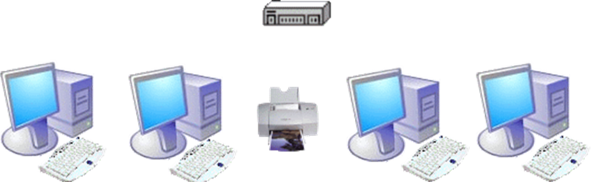
Виды локальных сетей
Одноранговая локальная сеть
Сеть с выделенным сервером

Slide 9
Структура локальной компьютерной сети
Сервер
Клиент
Сетевой адаптер
Типы кабелей
Типы кабелей
Беспроводные каналы

Slide 10
Выберите правильный ответ:
Локальная сеть - это...
Сеть для ловли рыбы,
Компьютерная сеть, объединяющая группу компьютеров, которые находятся в одном месте,
Компьютерная сеть, объединяющая все компьютеры

Slide 11
Выберите правильный ответ:
Одноранговые сети позволяют пользователям:
самостоятельно определять доступ к файлам, папкам и дискам своего компьютера
использовать периферийные устройства, подключенные к локальным компьютерам
использовать периферийные устройства, подключенные к серверу
использовать жесткий диск удаленного компьютера для размещения на нем данных и программ

Slide 12
Выберите правильный ответ:
Сети с выделенным сервером позволяют пользователям:
самостоятельно определять доступ к файлам, папкам и дискам своего компьютера
использовать периферийные устройства, подключенные к локальным компьютерам
использовать периферийные устройства, подключенные к серверу
использовать жесткий диск удаленного компьютера для размещения на нем данных и программ

Slide 13
Глобальная компьютерная сеть – это система связанных между собой компьютеров, расположенных на сколь угодно большом удалении друг от друга.
Региональные сети
Корпоративные сети

Slide 14
Структура глобальной компьютерной сети
Компьютерные узлы
Узел
Абоненты
Каналы связи
Электрический кабель
Радиосвязь через ретрансляторы и спутники связи
Инфракрасные лучи
Современный оптоволоконный кабель
Обычная телефонная связь

Slide 15
Установите соответствие
Компьютерная сеть
Всемирная компьютерная сеть
Два и более компьютеров, соединенных линиями передачи информации
Локальная сеть
Компьютерная сеть, объединяющая компьютеры, находящиеся в пределах одного здания
Глобальная сеть
Компьютерная сеть, объединяющая компьютеры, находящиеся на сколь угодно большом расстоянии друг от друга
Интернет

Slide 16
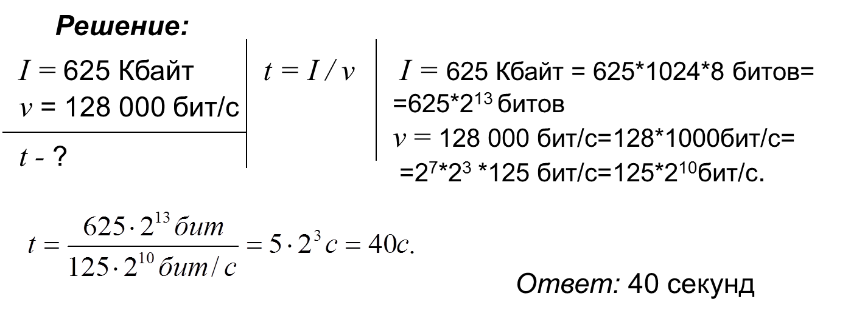
Задача. Скорость передачи данных через ADSL-соединение равна 128 000 бит/c. Какое количество времени (в секундах) потребуется для передачи через это соединение файла размером 625 Кбайт?

Slide 17
Задача. Передача файла размером 1250 Кбайт через некоторое соединение заняла 40 с. Определите скорость передачи данных через это соединение.

Slide 18
Выполнить:
Параграф 4.1,
Стр. 144 в. 11 (решить задачу)
Все выполненные задания сфотографируйте и присылайте мне на проверку в любой удобной для вас форме на электронную почту до 18.00: schkola-66@list.ru

